Slide 1
災害防救創新與策進
第3568次行政院會議
行政院災害防救辦公室
報告人：王怡文副主任
106年9月20日
1

Slide 2
前言
壹 .
災害環境變遷
2

Slide 3
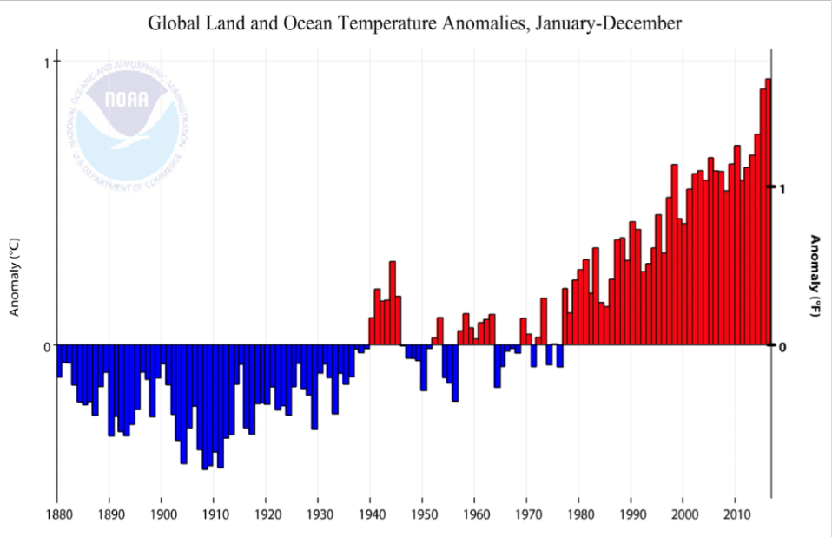
壹、前言：災害環境變遷
全球暖化與極端氣候，造成極端降雨、乾旱、強颱及暴雨發生頻率，有增加的趨勢
全球地震活動頻仍、社會脆弱度提升
資料來源 : 美國國家海洋暨大氣總署 (NOAA)，2016
3

Slide 4
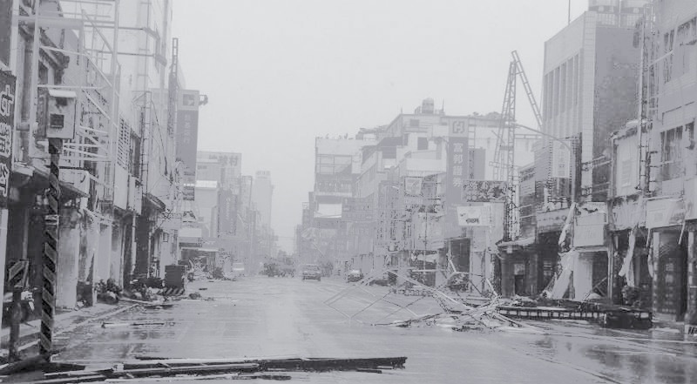
105年下半年
尼伯特、莫蘭蒂、梅姬颱風
最強陣風17級，超過百萬戶停電、紅葉與愛國蒲部落崩塌、房屋損毀、農損超過50億
106年迄今
0602豪雨
北海岸豪雨成災、基隆大武崙溪溢淹、基地台近500台故障
4

Slide 5


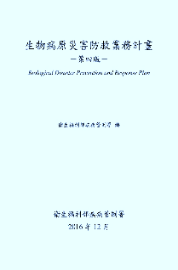
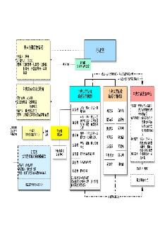
壹、前言：災害環境變遷
面對災害變遷的嚴峻挑戰，中央與地方政府依災害防救法，訂定災害防救基本計畫、業務計畫、地區計畫，建立體制、制度與流程，編定災害防救白皮書，推動災防演習、訪評，施政已具備相當基礎
5

Slide 6
災防創新作為
貳.
Innovation
6

Slide 7
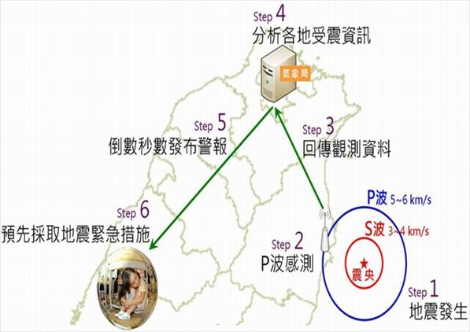
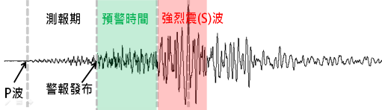
利用CBS(Cell Broadcast Service)訊息服務系統將「緊急告警訊息」傳到民眾手機、各國中小學校等。
以「強震即時警報」為例
貳、災防創新作為：訊息傳遞能力提升(CBS)
資料來源 : 交通部中央氣象局
強震即時警報的應用，警告訊息可以即時提醒行駛中的大眾運輸減速或停駛、學校學生進行緊急避難掩護等
7

Slide 8
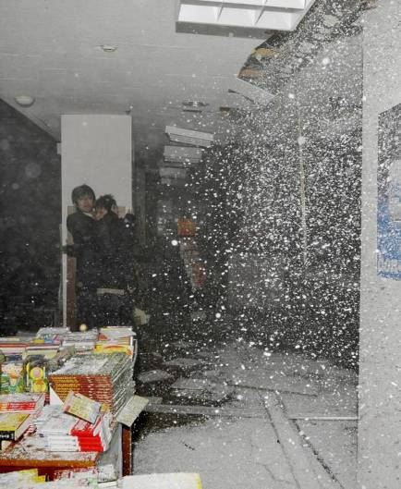
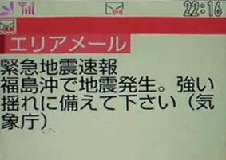
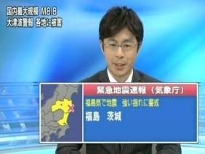
貳、災防創新作為：訊息傳遞能力提升(CBS)
實例
日本311地震，民眾透過國家的地震預警系統，藉由災害來臨前之預先告警，有效獲得緊急避難處置協助，大幅降低傷亡率。
建物倒塌致死，死亡人數占4.4%人相較於1995年阪神大地震80%民眾因建物倒塌至死而言，強震即時警報確已發揮其功效(2011日本防災白皮書)。
臺灣地理幅員雖較日本小，
善用強震即時警報，
並加以積極演練，
仍有減少民眾傷亡機會
8

Slide 9
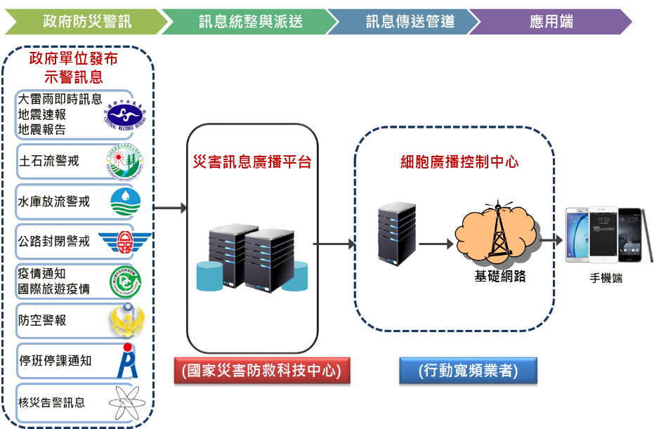
貳、災防創新作為：訊息傳遞能力提升(CBS)
透過CBS強化告警公共告警系統
資料來源 :
國家災害防救科技中心
整合10個部會機關、技術協調5大電信業者
10

Slide 10






貳、災防創新作為：訊息傳遞能力提升(CBS)
紙本、被動取得
1.0版
訊息
4.0版
2.0版
FREE
訊息
訊息
電視、網路提供
訊息
3.0版
手機、主動提供
多元網路提供
翻轉公共告警訊息傳遞模式，即時、主動、免費
11

Slide 11

貳、災防創新作為：訊息傳遞能力提升(指定頻道)
內政部結合國家通訊傳播委員會、有線電視等，應用公共電視台指定頻道，以插播字幕(跑馬燈)或彈跳視窗方式呈現，各有線電視系統業者強制切換全部節目頻道至公視指定頻道，達同時間、各電台、同步播放緊急事故訊息
9月21日
9:59-10:01
2分鐘演練
資料來源 : 內政部消防署
已介接有線電視72家，均可配合
921國家防災日演練
12

Slide 12

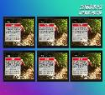




貳、災防創新作為：訊息傳遞能力提升(指定頻道)
指定頻道機制演練流程圖
所有
頻道
發送預警訊息
(文字、圖表、影像)
公共電視台
13頻道
觀眾自主轉台
消防署
訊息服務平臺
指定頻道機制
將用戶頻道強制轉至13頻道
發送跑馬文字及強制切換頻道訊息。
各頻道節目、廣告持續進行，不受影響
有線電視業者數位頭端
資料來源 : 內政部消防署
13

Slide 13
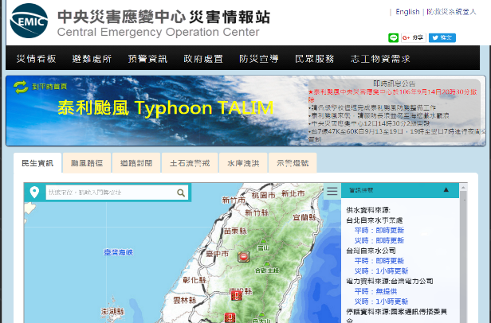
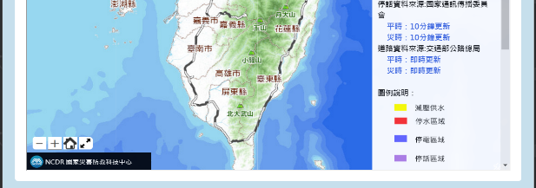
一站式
災害情報站
貳、災防創新作為：訊息傳遞能力提升(災害情報站)
一站式服務，整合揭露災情、預警等各項災害服務訊息
吳宏謀政委、唐鳳政委、吳政忠政委主政跨部會整合協調，技術指導
14

Slide 14
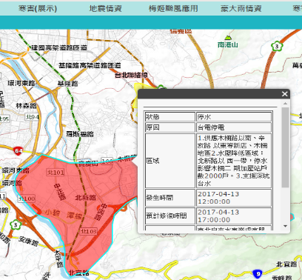
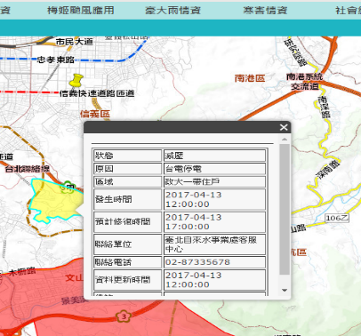
貳、災防創新作為：訊息傳遞能力提升(災害情報站)
以維生系統（水、電、電話、交通等）為例
維生事業機構上傳資料至政府資料開放平臺
介接水電維生系統資訊，崁入災害情報站提供民眾查詢
現況
現況
預計修復時間
15

Slide 15
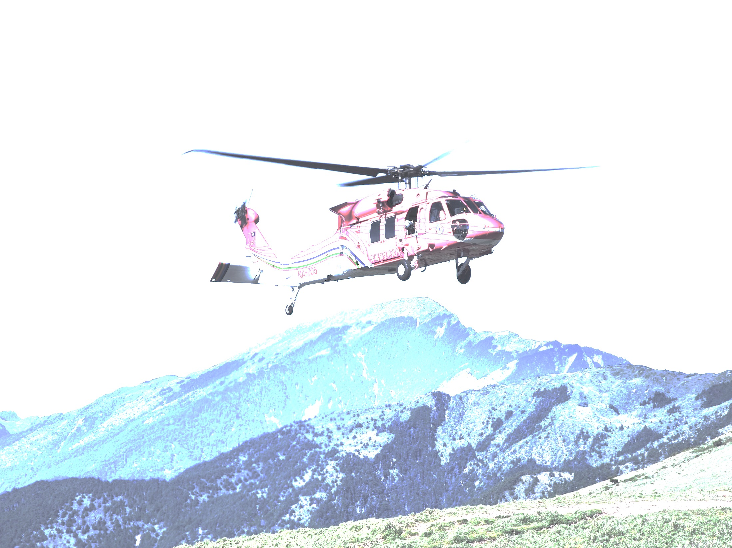
貳、災防創新作為：救援能力提升(黑鷹機隊)
內政部空中勤務總隊負責「黑鷹機隊」105年組成
105年7月17日編入「行政院國家搜救指揮中心」
106年底將接裝計9架直升機
13
16

Slide 16

貳、災防創新作為：救援能力提升(黑鷹機隊)
日本防空識別區界線
台北飛航情報區
海峽中線
作業高 13,000呎(3,962公尺)
超越台灣山脈標高
航速快 151浬(279公里)/時
航程遠 250浬(463公里)作業半徑
涵蓋台北飛航情報區海域
酬載大 機內3噸、機外4噸
出勤多 妥善率70%以上
救援佳 具夜間海上搜救能量
緯度
釣魚島
石垣市
巴丹島
資料來源 : 內政部空中勤務總隊
經度
14

Slide 17
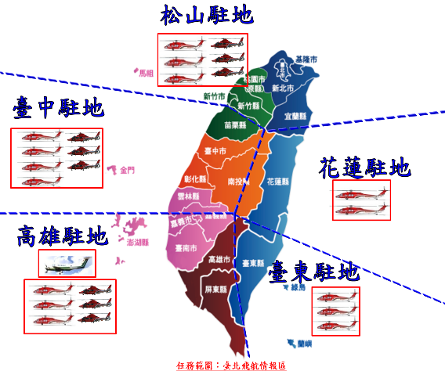
貳、災防創新作為：救援能力提升(黑鷹機隊)
黑鷹機隊展望未來至109年接裝15架
6架特殊裝備
3
搜救尋向器
4
氣象雷達
前視紅外線
2
外部探照燈
3
目標定位系統
3
衛星電話
資料來源 : 內政部空中勤務總隊
18

Slide 18
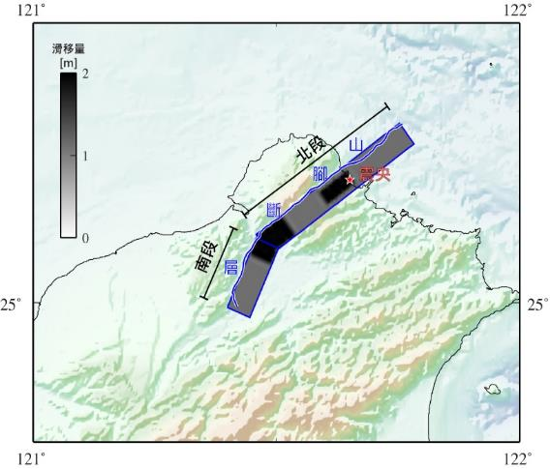
貳、災防創新作為：科技應用提升(強震模擬)
行政院災害防救專家諮詢委員會建議：
以首都大臺北都會區所在「山腳斷層」為先導案例，進行災損評估、研議政府必要作為
芮氏規模6.9由東北朝西南破裂並考慮斷層轉折
資料來源 : 科技部Taiwan Earthquake Model
20

Slide 19
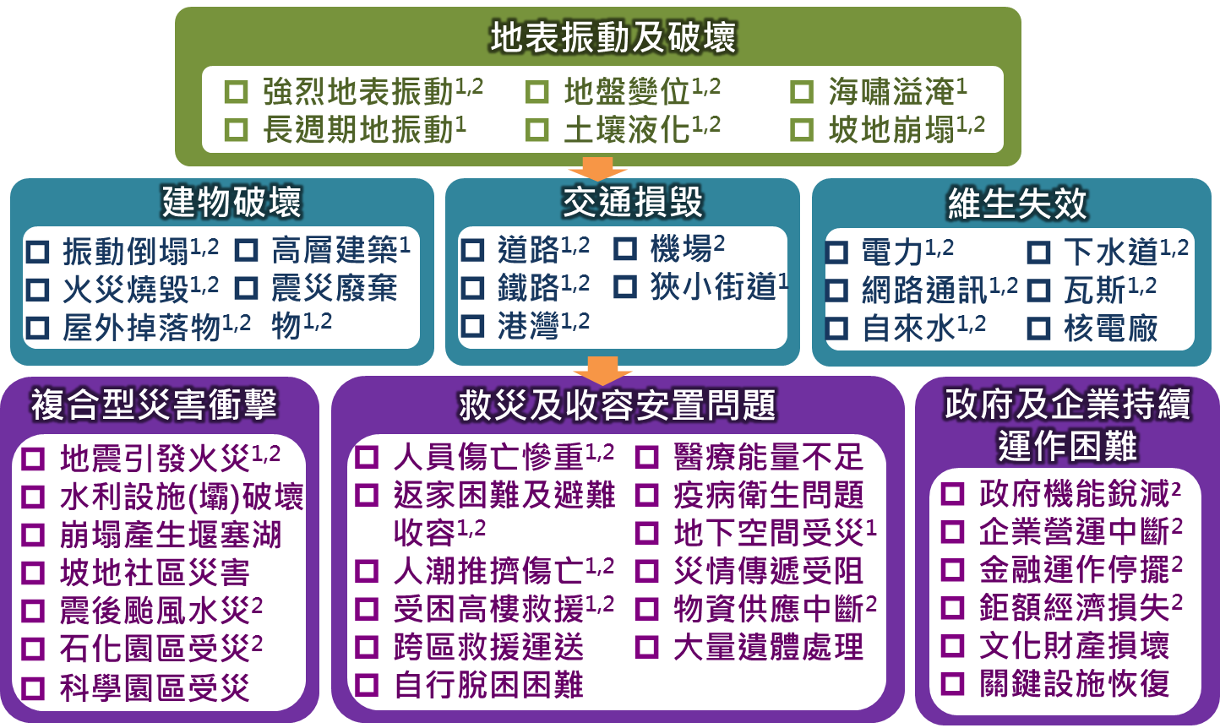
貳、災防創新作為：科技應用提升(強震模擬)
¹日本東京都防災會議地震部會(2011)，「被害想定手法」
²日本內閣府(2005)，「首都直下地震対策に係る被害想定結果について」
21

Slide 20
災害防救體系強化與策進
參.
Institution improvement
22

Slide 21
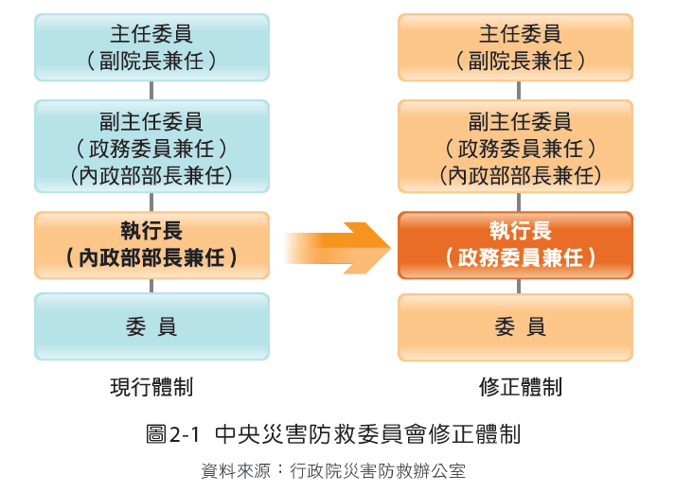
參、災害防救體系強化與策進
依災害防救法，院長兼任中央災害防救會報的召集人、副院長兼任中央災害防救委員會的主任委員，依法令規範推動災防政策與措施（含決策及協調事宜）。
災防屬跨專業、跨部門的業務，在平時，經常需要院層級的協調，因此指請「災防政委」任中央災害防救委員會的執行長，負責督導及協商。
強化跨部會協商機制：指請災防政委督導
23

Slide 22
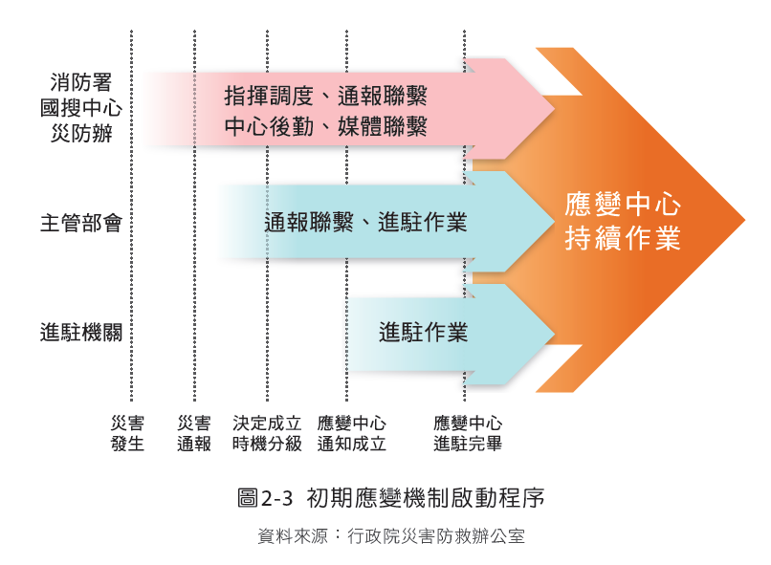
參、災害防救體系強化與策進
內政部
(消防署、國搜中心)
行政院災防辦
因應新興、複合災害：朝全災害初期應變機制
24

Slide 23
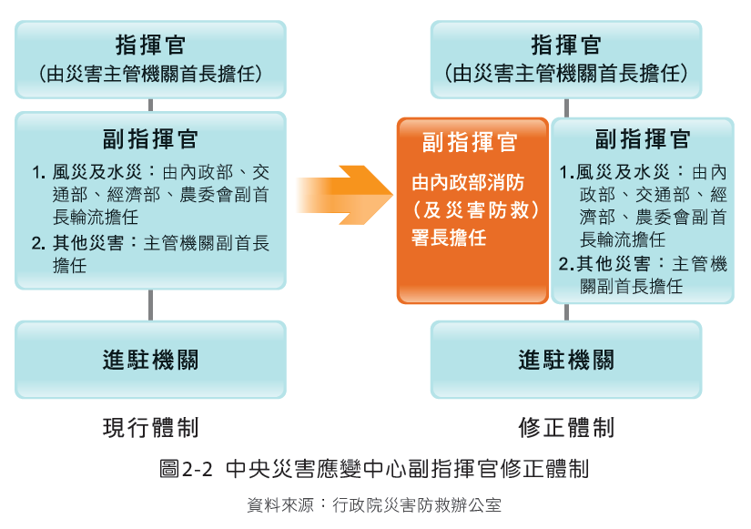
參、災害防救體系強化與策進
對於重大災害型態未明者，原則先由內政部先行負責相關緊急應變事宜，視災害規模成立，成立緊急應變小組或應變中心。
先指定內政部長為指揮官，後指揮權轉移至該管部會首長
設置常任副指揮官由消防署署長擔任
過往體制
新修正體制
朝全災害初期應變機制：指揮權移轉及設置常任副指揮官
19
25

Slide 24
結語
肆.
Ending
26

Slide 25


肆、結語
以保護人民生命安全及國家關鍵基礎設施為核心價值，是災害防救的黃金鐵律，向災害經驗學習，創新策進，能有效降低災害威脅。
凝聚全民共識，提升民眾防災意識，跨領域、跨專業、有策略的協調與整合，建構耐災韌性社會。
27

Slide 26
敬請賜教
28

